Slide 1

Le parcours pour les
Enveloppes de Crédit Digital (ECD)
Vision client et vision conseiller

Slide 2
Sommaire
Accès direct à la thématique en cliquant sur le titre
(En mode diaporama)
Un parcours en 2 étapes :
J’active l’enveloppe
Accès sur ordinateur
01
04
Un parcours en 2 étapes :
J’utilise l’enveloppe en MLT ou CBM
Accès sur les applis Banxo et CENET mobile
02
05
A partir du 18/10/23
Accès client à l’enveloppe (Mobile, tablette ou ordinateur?)
Vision collaborateur sur Mysys
03
06
Deux vidéos à votre disposition
07

Slide 3


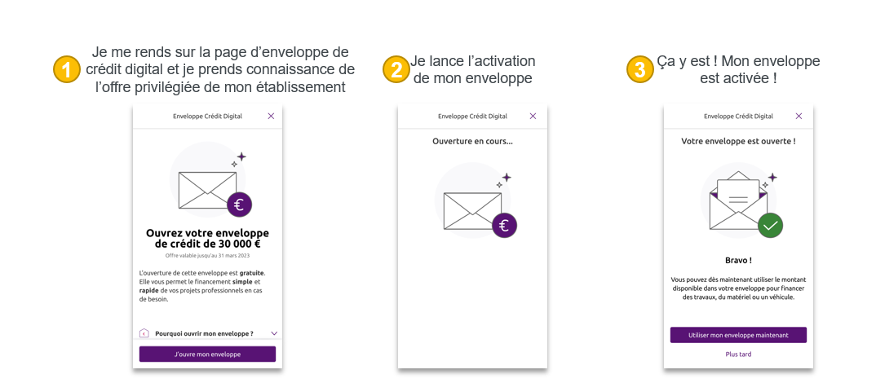

Un parcours en 2 étapes : activer et utiliser l’ECD
Retour au sommaire
Etape 1 : J’active mon enveloppe
Cliquez sur le logo de l’établissement é avec le bouton Ctrl enfoncé pour accéder à la démo du parcours client :

Slide 4
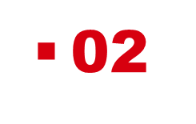
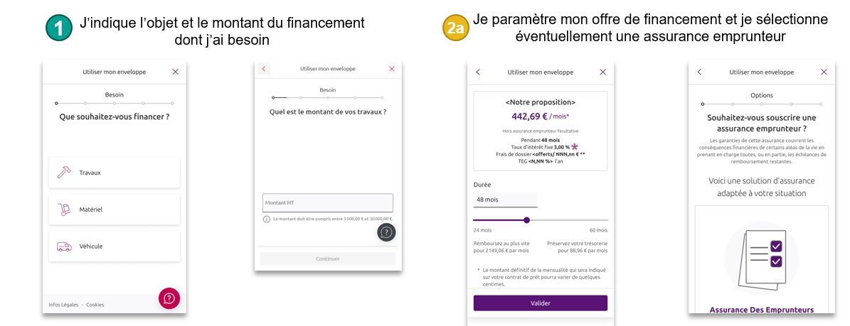
Un parcours en 2 étapes : activer et utiliser l’ECD
Retour au sommaire
Etape 2 : J’utilise mon enveloppe – financement en CMLT (1/3)
*Le taux proposé au client est celui paramétré par la CEGEE au moment de la demande de tirage. Il peut donc être différent de celui qui était paramétré au moment de l’activation de l’enveloppe, Il s’agit du barème standard PCM et PL.
Cliquez sur le logo de l’établissement é avec le bouton Ctrl enfoncé pour accéder à la démo du parcours client :

Slide 5
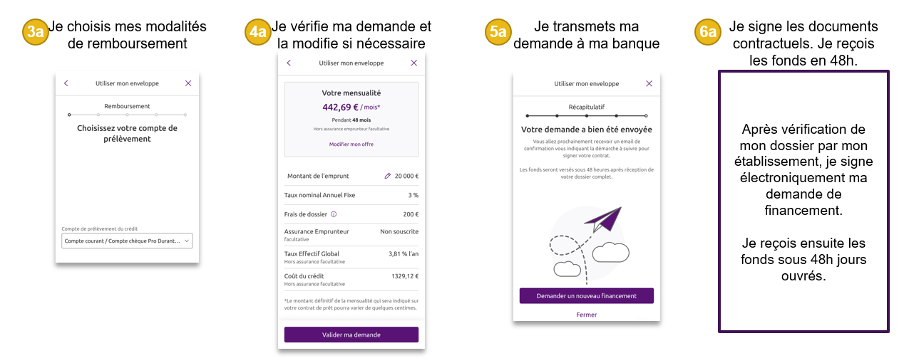
Un parcours en 2 étapes : activer et utiliser l’ECD
Retour au sommaire
Etape 2 : J’utilise mon enveloppe – financement en crédit amortissable (2/3)
Cliquez sur le logo de l’établissement é avec le bouton Ctrl enfoncé pour accéder à la démo du parcours client :

Slide 6
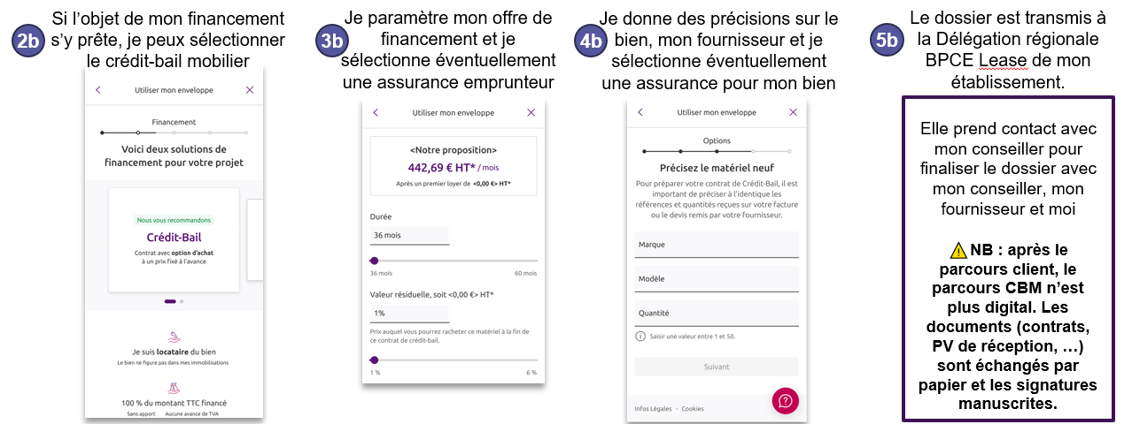
Un parcours en 2 étapes : activer et utiliser l’ECD
Retour au sommaire
Etape 2 : J’utilise mon enveloppe – financement en CBM (3/3)
Cliquez sur le logo de l’établissement é avec le bouton Ctrl enfoncé pour accéder à la démo du parcours client :

Slide 7
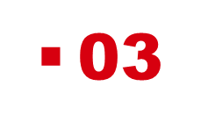



Accès client à l’enveloppe (Mobile, tablette ou ordinateur)
Retour au sommaire
Des accès différents selon la forme juridique de l’activité
Ordinateur
Mobile et tablette
Marché Pros
DEI Pro
Synthèse des comptes > famille « Financements »
Banxo
Synthèse des comptes > famille « Financements »
Entrepreneur individuel
Existant
À partir du 11/10/23
Marché Entreprises et ESS/ESI
Personne morale
CENET
Univers « Financements » > Demandes de financements > Crédits pré-acceptés
CENET mobile
Synthèse des comptes > famille « Financements »
Existant
À partir du 11/10/23
Cliquez sur le logo de l’établissement é avec le bouton Ctrl enfoncé pour accéder à la démo du parcours client :

Slide 8

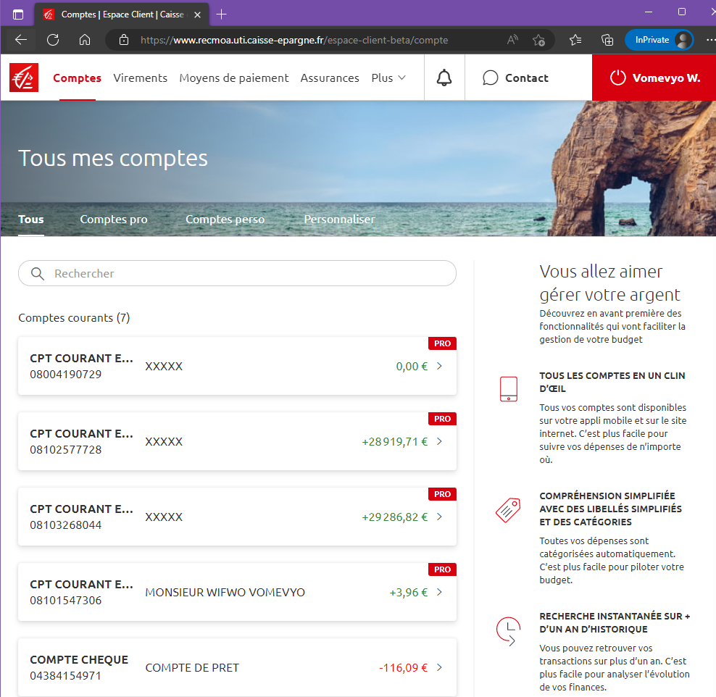
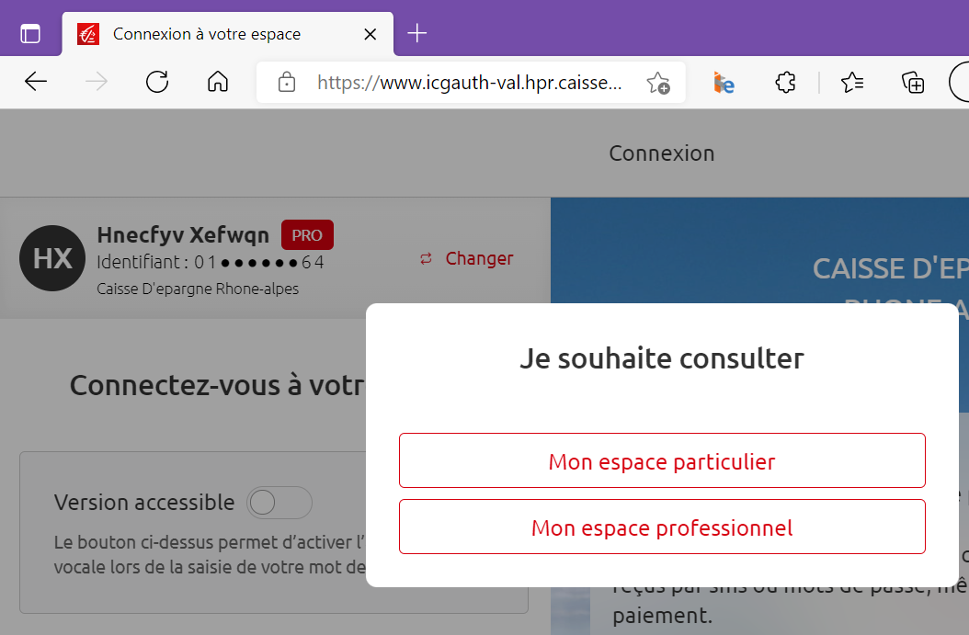
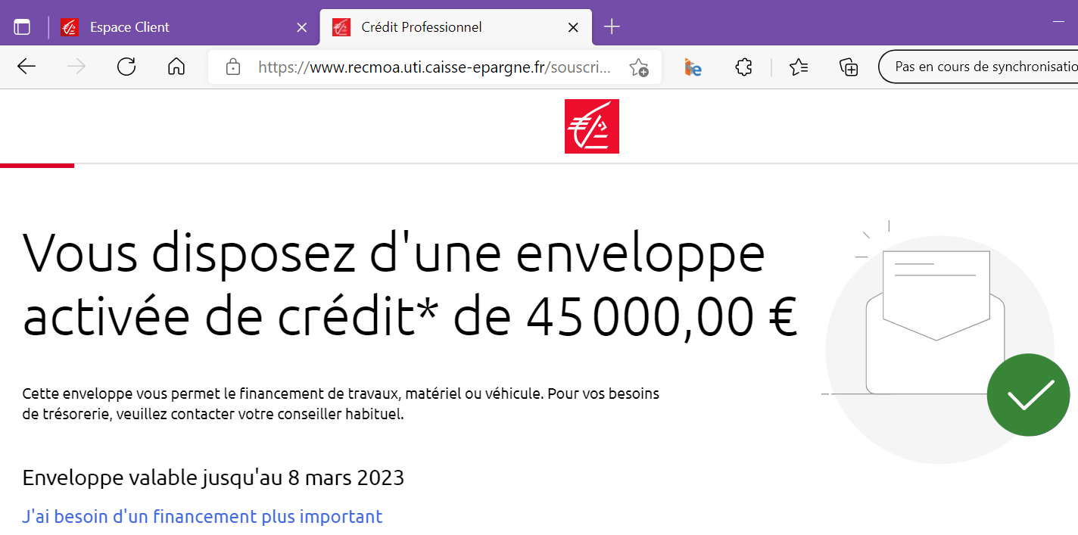
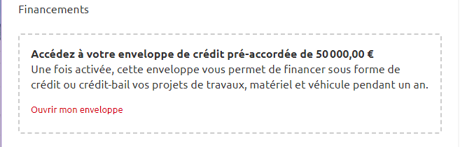

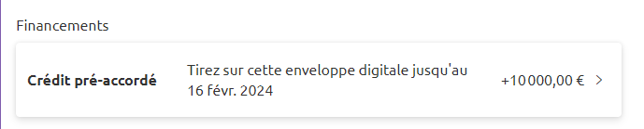
Accès sur ordinateur > DEI Pro
Retour au sommaire
1. Connexion en cliquant sur « Mon Espace professionnel »
2. Sur la synthèse des comptes, famille « Financement »
3. En cliquant sur la tuile, le parcours s’ouvre dans un nouvel onglet
Cliquer pour activer l’enveloppe
⚠️
Pour les clients en double relation, l’Enveloppe n’est pas visible si le client clique sur
« Mon espace particulier »
Lorsqu’elle est activée, la tuile change de forme. Le client dispose d’1 an pour cliquer dessus et l’utiliser

Slide 9
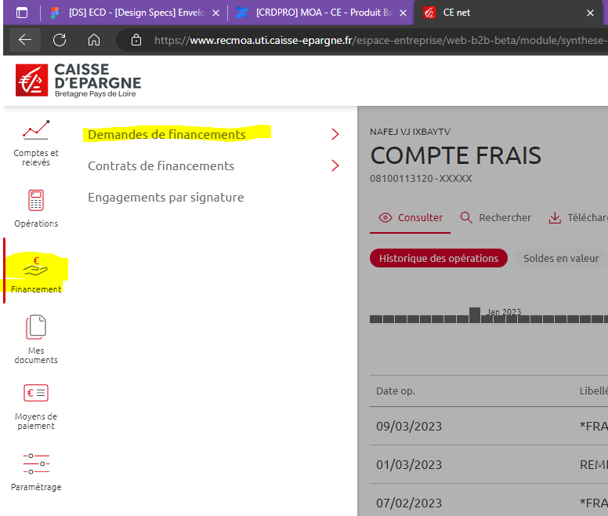
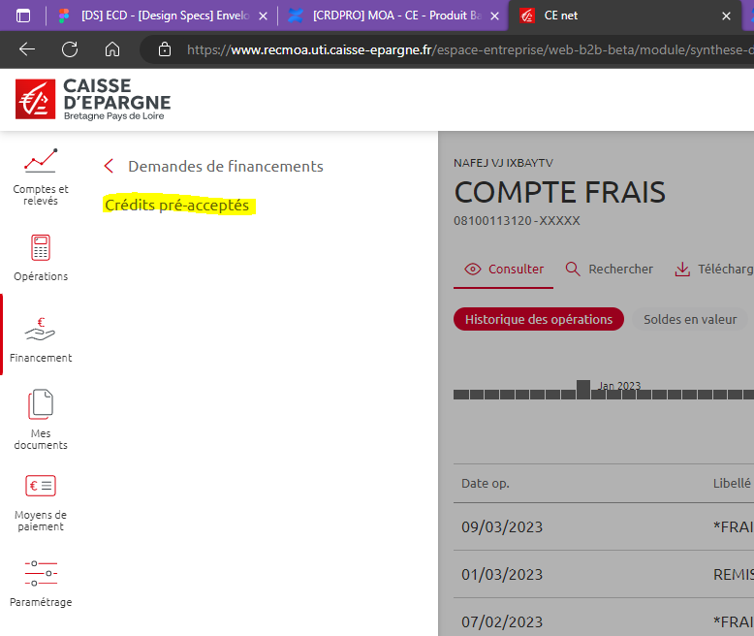
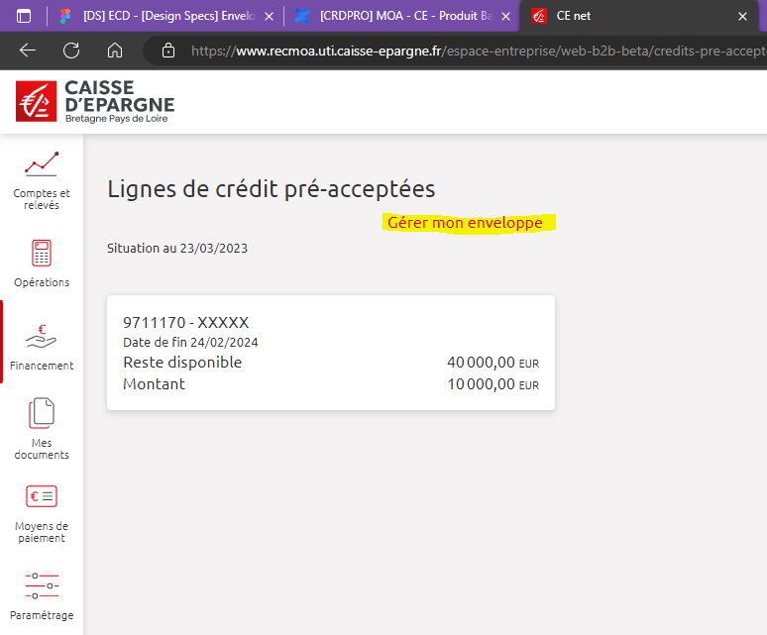
Accès sur ordinateur > CENET
Retour au sommaire
Univers Financement
1. Connexion sur CENET, puis cliquer sur Financement, puis Demande de financements
2. Cliquer sur Crédits pré-acceptés
3. Une tuile s’affiche avec le montant restant disponible et le montant déjà utilisé. Cliquer sur Gérer mon enveloppe : le parcours s’ouvre dans un nouvel onglet
💡 Si le client n’arrive pas accéder à son enveloppe, vérifier sur Mysys que le client est bien Utilisateur Principal ou qu’il dispose des habilitations «026 - Crédits pré-acceptés» et « 039 – Gérer crédits pré-acceptés » - voir page suivante

Slide 10

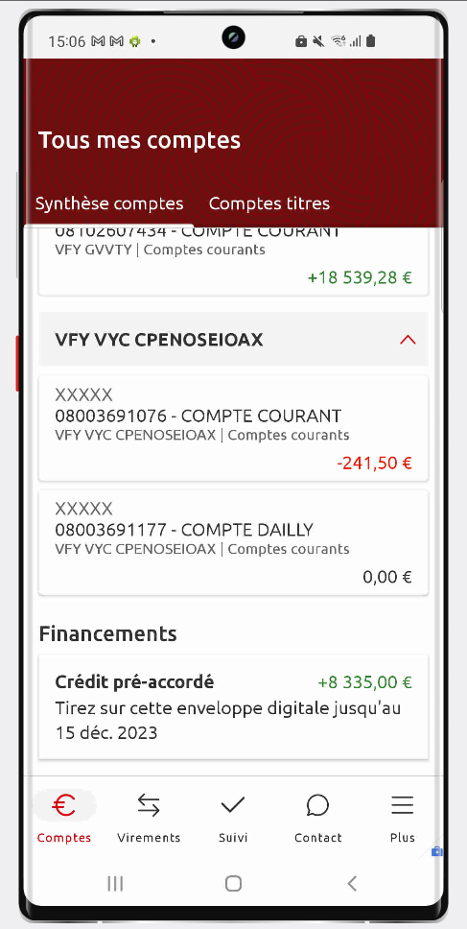
Accès sur les applis Banxo et CENET mobile
Retour au sommaire
Synthèse des comptes > Famille Financements
1. Se connecter à l’application avec l’identifiant, le numéro d’utilisateur et le mot de passe
2. Sur la synthèse des comptes, défiler l’écran vers le bas jusqu’à la famille « Financements »
3. Une tuile s’affiche :
Soit avec le montant d’enveloppe proposé si l’enveloppe n’est pas encore activée
Soit avec le montant restant disponible si l’enveloppe a déjà été activée
4. Cliquer sur la tuile pour accéder au parcours client

Slide 11

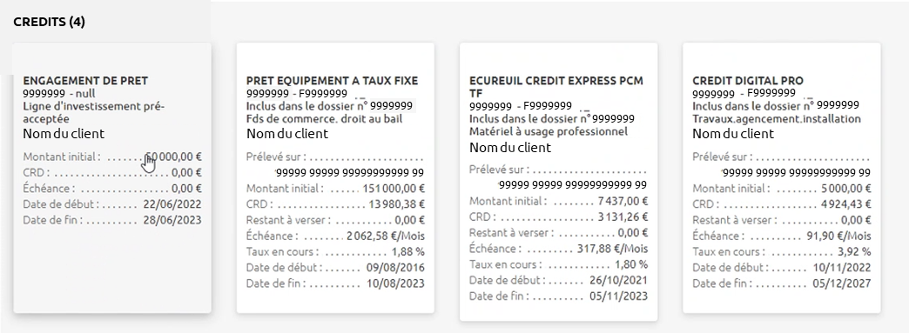
Vision collaborateur sur Mysys
Retour au sommaire
Le client a activé son enveloppe
Autres crédits souscrits
Crédit d’équipement souscrit via l’Enveloppe

Slide 12



Deux vidéos à votre disposition
Retour au sommaire
- de 2mn
Ctrl + Clic gauche
Ctrl + Clic gauche
Vidéo envoyée au client lors de la campagne
Vidéo conseiller

